Slide 1
《算法之美——Python语言实现》
三酷猫TM
第十一章大数据相关算法
11.1节 KNN算法
讲解老师：安 雷
视频讲解经刘瑜老师独家授权

Slide 2
KNN算法
KNN算法英文全称为K-NearestNeighbor（K最临近算法）。K指需要测试判断的对象（测试数据）最邻近的K个点，而且这些所有已提供点数据（训练集）都是已经分类，最后根据测试数据与最邻近的K个点数据分类的比例（一般是最大比例）来确定归类。
KNN算法是机器学习里最简单、最常用的一类分类算法之一。

Slide 3
KNN算法实例
河里有一群小蝌蚪和一群小鲫鱼，突然远处快速游过来一个小不点，鲫鱼妈妈要快速判断，这来者是不是自己的宝宝。假设它通过机器学习算法KNN来区分。需要测试的对象数据长和宽分别为（20,11）,其编号设为8。预先得到的训练集数据如下表11.1所示。
编号 | 长度（length）毫米 | 宽度（width）毫米 | 分类mark
1 | 23 | 8 | 小鲫鱼
2 | 26 | 9 | 小鲫鱼
3 | 21 | 7 | 小鲫鱼
4 | 23 | 9 | 小鲫鱼
5 | 19 | 11 | 小蝌蚪
6 | 18 | 9 | 小蝌蚪
7 | 20 | 10 | 小蝌蚪

Slide 4

需求规则
要对上述内容利用KNN算法进行分类判断，由此需要分如下几步进行算法处理：
第一步，利用欧式公式求出所有训练集数据到测试数据的距离，二维欧式距离
公式为：
$ed=\sqrt{\begin{matrix}{(x_{2}−x_{1})}^{2} & + & {(y_{2}−y_{1})}^{2}\end{matrix}}$
由公式可以计算表11.1里编号1与测试对象编号8之间的距离为：
$$ed18=\sqrt{\begin{matrix}{(23−20)}^{2} & + & {(8−11)}^{2}\end{matrix}}≈4.2$$
第二步，把所有的距离，从小到大排序，给出K个最临近距离；
第三步，统计K个最临近距离数据的分类比例，找出最大比例的分类，得到该测试数据的分类判断结果。

Slide 5
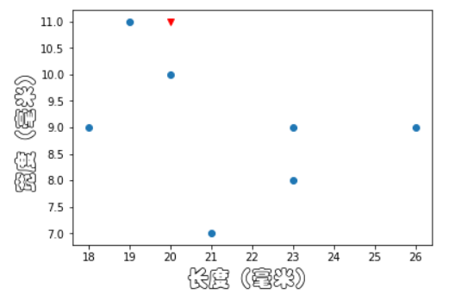
图示演示：
在虚圆内三个圆点距离下三角最近，而且该三个圆点仔细对照表11.1的
值，可以发现都是“小蝌蚪”（[18,9],[19,11],[20,10]）,于是判定
该下三角处为小蝌蚪。

Slide 6
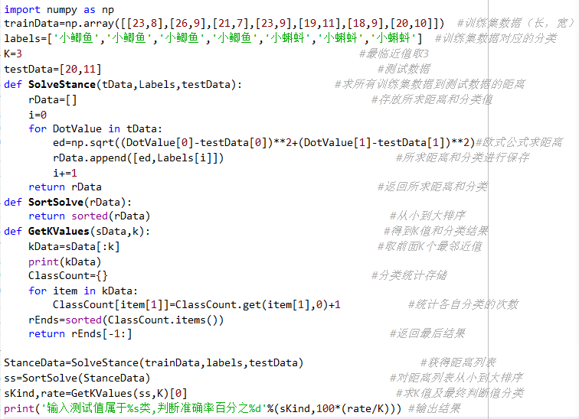
实现代码

Slide 7
点评
（1）当训练集数据大规模扩充后，逐个计算距离将是一件耗时的工作，影响算法执行效率；
（2）预测准确度受K值选择的影响，会产生误差，如上例K值选择4、5、6、…准确率将越来越低，由此可见，K是一个经验值；
（3）当训练集特征值（这里指长度、宽度）不容易区分时，判断将变得困难，可以通过增加特征值加以解决（如通过颜色，可以设置黑色为1，灰色为0）；
（4）该算法已经广泛被Scikit-learn等机器学习工具所适用；
（5）KNN存在判断预测一次，计算所有点距离的问题，需要改善算法。

